Slide 1
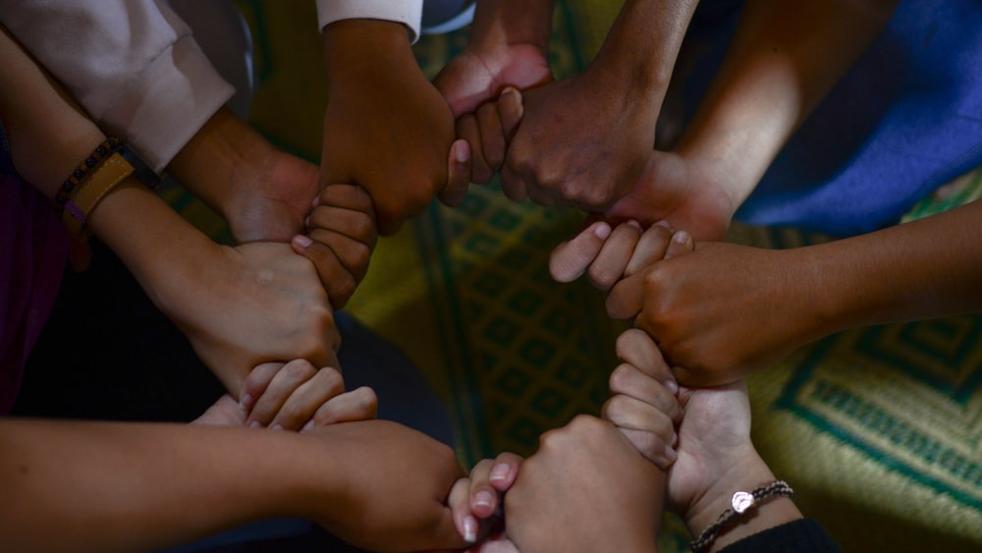

Percepții și atitudini privind discriminarea în scoli
- Grup țintă: părinți -
Studiu realizat pentru:

Slide 2
Cuprins
1
Metodologie 3
4
Atitudini și percepții 20
2
Sinteza rezultatelor 5
5
Anexă 33
3
Discriminarea în școli 9

Slide 3
Metodologie:
Target & Marime eșantion:
Părinți cu copii înscriși în ciclul de învățământ gimnazial și liceal:
611 interviuri
Eșantion: Probabilistic stratificat, având o marjă de eroare de +-4%, grad de încredere de 95%
Culegerea datelor: CATI (telefonic) pentru asigurarea reprezentativității și acoperirea obiectivelor de incidență
Perioada de colectare a datelor: Mai – Iunie 2021

Slide 4

Sinteza rezultatelor

Slide 5
Fenomenul discriminării în școlile din România
Amploarea fenomenului discriminării în școlile din România nu este deloc neglijabilă – aproape 5 din 10 părinți (43%) consideră că există cazuri de discriminare în școli pe diverse criterii (rasă, etnie, religie sau orientare sexuală). Percepția este mai accentuată în rândul femeilor decât al bărbaților, precum și în rândul părinților mai tineri, sub 45 de ani, care consideră într-o mai mare măsură că discriminarea în școli este un fenomen des întâlnit.
Totuși, frecvența percepției privind discriminarea în școli se înjumătățește când vine vorba de școala propriului copil. Doar 22% dintre părinți consideră că discriminarea este o problemă în școala în care învață copilul lor, comparativ cu 43% care consideră că discriminarea constituie o problemă în general în școlile din România.
Potrivit părinților, cele mai discriminate categorii de elevi sunt cei cu probleme de greutate (71%), elevii din familii sărace (68%) și elevii de etnie romă (66%). La polul opus, cel mai puțin discriminați sunt elevii de etnie maghiară și cei de alte confesiuni religioase (21%).
Discriminarea se manifestă în primul rând sub forma unor agresiuni verbale din partea celorlalți elevi (81% dintre părinți afirmă acest lucru) dar poate îmbrăca și forma unor agresiuni fizice (în 48% din cazuri)
Rolul primar în educația copiilor privind discriminarea le revine părinților, consideră majoritatea dintre aceștia.

Slide 6
Fenomenul discriminării în școlile din România
O treime din părinți (36%) afirmă că propriul copil s-a simțit discriminat la școală, în primul rând din cauza aspectului fizic, dar și a situației materiale.
Majoritatea covârșitoare a părinților (90%) afirmă că au discutat cu copiii despre discriminare, iar 93% consideră că dețin toate informațiile necesare pentru a purta aceste discuții.
Totuși, doar jumătate din părinți (48%) știu procedura legală care trebuie urmată în caz de discriminare. Cei mai mulți dintre aceștia afirmă că ar discuta cu persoana care se face vinovată de un act de discriminare, în timp ce doar 7% ar apela la Consiliul Național pentru Combaterea Discriminării (CNCD). Procentul celor care nu cunosc procedura legală este mai mare în rândul familiilor cu venituri scăzute.
În ceea ce privește notorietatea CNCD, 8 din 10 părinți au auzit de Consiliul Național pentru Combaterea Discriminării. Notorietatea CNCD este mai mare în rândul bărbaților decât al femeilor (84% vs 76%), precum și în București față de totalul populației (91% vs 79%).
7% dintre părinții cu copii la gimnaziu sau liceu cunosc vreun caz de discriminare în care a intervenit CNCD.

Slide 7
Valori și percepții
În general, oamenii sunt deschiși în ceea ce privește apartenența grupurilor minoritare la poporul român. Totuși acceptă puțin mai greu persoanele care au o altă naționalitate și care trăiesc în România.
Atitudinea față de instituțiile statului denotă o puternică stare de anomie socială. Astfel, 72% dintre părinți consideră că cei mai mulți dintre cei care încalcă legea scapă nepedepsiți în timp ce doar 43% cred că tribunalele fac dreptate oamenilor.
Partidele politice sunt văzute ca o rampă de lansare pentru cariera politicienilor, iar 66% sunt nostalgici după anii comunismului unde consideră că era mai bine – respondenții se simțeau mult mai încrezători în viitor și sunt de părere că sistemul de învățământ era superior celui de astăzi.
Statutul social este un punct nevralgic, în special în rândul oamenilor cu un nivel scăzut al educației și al venitului - oamenii cu “putere” financiara sunt văzuți drept aroganți. Deși clivajele economice sunt puternic resimțite, majoritatea respondenților consideră totuși că în România te poți îmbogăți și prin muncă cinstită.
Rolul religiei rămâne în sfera spirituală, iar părinții consideră că știința și religia nu operează în aceleași domenii. Totuși, 23% sunt de părere că de fiecare dată când știința contrazice scrierile sfinte, știința greșeste.

Slide 8
Valori și percepții
Atitudinile homofobe persistă încă în mentalul colectiv. Astfel, mai bine de jumătate dintre respondenți consideră că nu este acceptabilă căsătoria între persoane de același sex. În același timp, 63% consideră că România are nevoie de un conducător puternic, care să facă ordine în țară. Pe aceeași linie de gândire, 37% dintre respondenți consideră că ar fi bine ca România să aibă la conducere un regim militar.
În ceea ce privește atitudinile rasiste, acestea se manifestă mai ales față de romi. Astfel, 41% dintre părinți consideră că majoritatea romilor sunt leneș (acord total sau parțial cu această afirmație), iar 47% consideră că majoritatea romilor încalcă legea. Prin urmare, și cele mai frecvente cazuri de discriminare sunt tot în rândul populației de etnie romă - 54% declară că au fost martori la cazuri de discriminare ale persoanelor rome.
Când vine vorba de distanța socială, cei mai mulți ar accepta o relație apropriată (familială sau de prietenie) cu grupurile vulnerabile . 20% din părinți nu ar accepta deloc persoane cu orientare homosexuală în viața lor.
Lipsa educației (91%) reprezintă cel mai important factor care conduce la discriminare, urmat de lipsa contactului direct cu persoanele discriminate (54%).

Slide 9
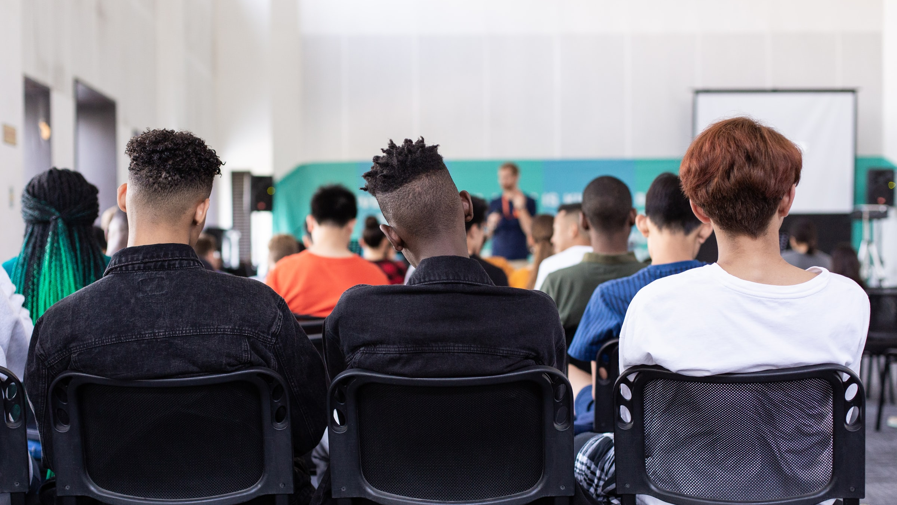
Discriminarea în școli

Slide 10
Amploarea fenomenului
discriminării în școli
Discriminarea este o problemă
în școala copilului?
D1. Dvs. personal, în ce masură considerați că în școlile din România există cazuri de discriminare pe diverse criterii, cum ar fi: rasă, etnie, religie, orientare sexuală etc. ? Baza=611
D2. Și În ce măsură considerați că discriminarea constituie o problema în școala dvs. ? Baza=611

Slide 11
Categorii de elevi discriminate
D4. În opinia dvs., care dintre urmatoarele categorii de elevi sunt discriminate de obicei în școli? Baza=611

Slide 12
Forme de manifestare ale discriminării
D3. Dupa părerea dvs., care sunt cele mai frecvente efecte/consecințe de discriminare a elevilor, indiferent de criteriu, în școlile din România? Baza=611

Slide 13

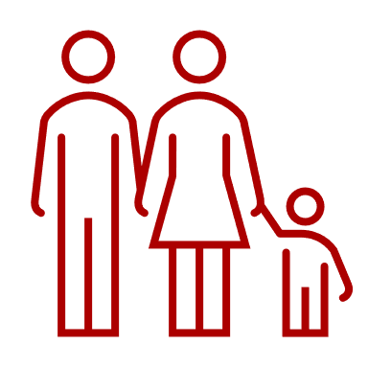

Categorii de persoane care discriminează
Medie:
3.5
4.5
6.1
D5. Pe o scară de la 1 la 10, cine credeți că discriminează cel mai mult la nivelul școlii dvs.? Baza=611

Slide 14
Motivele discriminării
36%
Copiii s-au simțit discriminați în instituția de învământ
din care fac parte
D6. Din câte știți, copilul dvs. s-a simțit vreodată discriminat în instituția de învățământ din care face parte? Baza=611
D7. Și care a fost/ au fost motivul/ motivele discriminării? Baza=220

Slide 15
Discriminarea și rolul părinților în educația copiilor
34% Sunt părinți cu un nivel ridicat al educației
C9. Care considerați că este rolul parinților în educația copiilor privind discriminarea? Baza=611

Slide 16
10% din părinți nu au discutat
cu copilul deoarece….
91%
Au discutat cu copiii
despre discriminare
93%
Consideră că dețin informațiile necesare
pentru a discuta cu copiii despre discriminare
C6. Dvs. ați discutat cu copilul/copiii dvs. despre discriminare? Baza=611
C7. Care sunt motivele pentru care nu ați discutat cu copilul/ copiii dvs. despre discriminare? Baza=57
C8. Sunteți de părere că detineți informațiile necesare pentru a avea o discuție sinceră și deschisă cu copilul/copiii dvs. despre discriminarea pe care ar putea să o întâlnească la școală? Baza=611

Slide 17
Măsuri pe care le-ar lua părinții
în actele de discriminare
49%
Cunosc procedura legală în cazul
unui act de discriminare
C1. Dacă copilul dvs. ar fi supus unui act de discriminare, știți ce trebuie să faceți din punct de vedere legal? Baza=611
C3. Ce măsură ați lua dacă copilul dvs. ar fi discriminat? Baza=611

Slide 18
Cunosc cel puțin un caz unde
a intervenit CNCD
Au auzit de CNCD
79%
7%
C2 Dvs. ați auzit de Consiliul Național pentru Combaterea Discriminării (CNCD)? Baza=611
C4. Cunoașteți vreun caz de discriminare în care a intervenit Consiliul Național pentru Combaterea Discriminării (CNCD)? Baza=484

Slide 19
Instituțiile solicitate în implicarea
mai activă în combaterea discriminării
C5. Care sunt instituțiile care considerați că ar trebui să fie mai activ implicate în combaterea discriminării? Baza=611

Slide 20
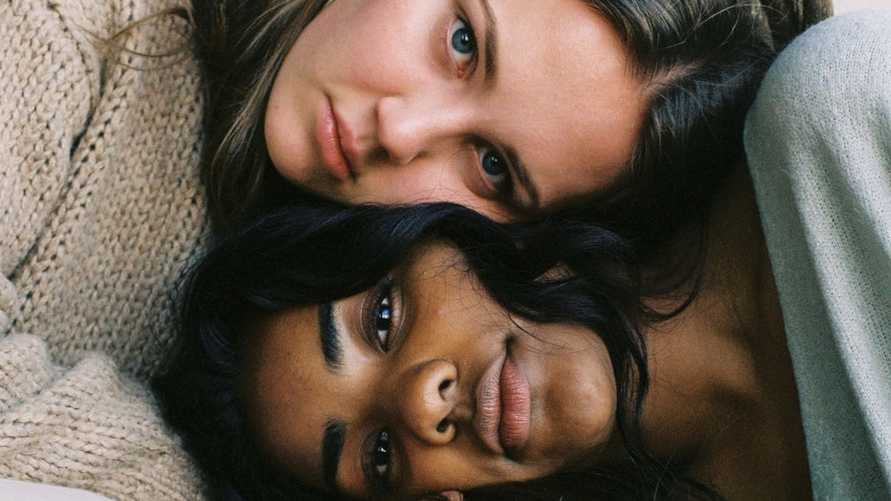
Atitudini și percepții despre discriminare în rândul părinților

Slide 21
Aparțin poporului român…
A1. În opinia dvs., următoarele categorii de persoane aparțin sau nu aparțin poporului român? Baza=611

Slide 22


Atitudinea generală față de…
LEGISLATIV
POLITIC
A2. Sunteți mai degrabă în acord sau mai degrabă în dezacord cu urmatoarele afirmații? Baza=611
A3. Sunteți mai degrabă în acord sau mai degrabă în dezacord cu urmatoarele afirmații? Baza=611

Slide 23


Atitudinea generală față de…
STATUT
SOCIAL
RELIGIE
A2. Sunteți mai degrabă în acord sau mai degrabă în dezacord cu urmatoarele afirmații? Baza=611
A3. Sunteți mai degrabă în acord sau mai degrabă în dezacord cu urmatoarele afirmații? Baza=611

Slide 24


Atitudinea generală față de…
RELAȚII DINTRE PERSOANE DE ACELAȘI SEX
FEMEI
A5. Pentru fiecare dintre următoarele afirmații, vă rog să alegeți varianta de răspuns care vi se potrivește dvs. ? Baza=611

Slide 25

Atitudinea generală față de…
NAȚIONALITATE
& ETNIE
A5. Pentru fiecare dintre următoarele afirmații, vă rog să alegeți varianta de răspuns care vi se potrivește dvs. ? Baza=611

Slide 26

Atitudinea generală față de…
ORDINEA
PUBLICĂ
ASPECT
FIZIC
A5. Pentru fiecare dintre următoarele afirmații, vă rog să alegeți varianta de răspuns care vi se potrivește dvs. ? Baza=611

Slide 27
Cât de bine ar fi pentru România să aibă la conducere un regim militar?
A4. Cât de bine ar fi pentru România să aibă la conducere un regim militar? Baza=611

Slide 28
Distanța și acceptare socială față de grupurile vulnerabile
 | Să îmi fie rudă | Să îmi fie prieten | Să îmi fie coleg de muncă | Să locuiască pe aceeași scară/stradă | Să locuiască în același oraș/comună | Să locuiască în România | Să viziteze România | Nu aș accepta
Săracă | 34% | 35% | 14% | 7% | 6% | 3% | 0% | 1%
Șomeră | 33% | 36% | 10% | 8% | 9% | 3% | 0% | 1%
Cu dizabilități | 31% | 34% | 13% | 9% | 9% | 3% | 0% | 2%
De etnie germană | 27% | 31% | 15% | 10% | 9% | 5% | 1% | 3%
De etnie maghiară | 25% | 31% | 16% | 9% | 9% | 5% | 1% | 4%
Un evreu | 22% | 32% | 17% | 10% | 9% | 4% | 1% | 5%
De culoare | 22% | 32% | 18% | 9% | 10% | 6% | 1% | 3%
Infectată cu HIV/SIDA | 22% | 28% | 16% | 11% | 11% | 3% | 1% | 8%
De religie musulmană | 21% | 30% | 18% | 10% | 9% | 5% | 1% | 6%
Care aparține unei secte religioase | 19% | 29% | 20% | 11% | 10% | 5% | 1% | 5%
Imigrant | 18% | 29% | 17% | 10% | 9% | 7% | 2% | 7%
De etnie romă | 18% | 31% | 18% | 12% | 10% | 5% | 0% | 5%
Cu orientare homosexuală | 18% | 24% | 15% | 9% | 8% | 7% | 1% | 19%
A6. Care ar fi cea mai apropiata relatie pe care ati accepta-o cu o persoana care este...? Baza=611

Slide 29
Incidența cazurilor de discriminare în ceea ce privește:
A8. Ați auzit sau ați fost vreodată martor la exprimarea unor opinii negative care să incite la ură când vine vorba de: Baza=611

Slide 30
Factorii care conduc la discriminare
A9. Care credeți că sunt motivele pentru care anumite persoane discriminează pe anumite criterii, de exemplu rasă, etnie, religie, orientare sexuală? Baza=611

Slide 31
Cine sunt mai toleranți față de următoarele categorii de persoane?
A7. Cine considerați că sunt mai toleranți față de următoarele categorii de persoane: părinții sau profesorii din școala dvs.? Baza=611

Slide 32





Vârstă
Medie
Vârstă
Sex
64%
36%
45
Scăzută | 8%
Medie | 47%
Ridicată | 45%
Educație
Venit personal
Medie
Venit personal
~3,078 RON
Regiune
Gimnazial
69%
Liceal
41%
Ciclu de
învățământ
Notes:
Ciclu de invatamant

Slide 33
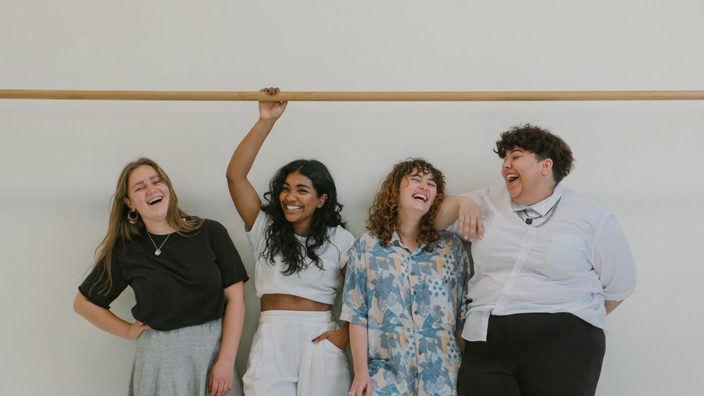
Anexă

Slide 34
 | Total |  | Educație |  |  | Venit
 |  |  | Scăzută | Medie | Ridicată | Scăzut | Mediu | Ridicat
Persoanele care trăiesc în România și au altă religie decât cea ortodoxă | Nu | 4% | 18% | 2% | 2% | 7% | 3% | 2%
 | Da | 96% | 82% | 98% | 98% | 93% | 97% | 98%
Românii care trăiesc în țările vecine României | Nu | 6% | 10% | 6% | 5% | 8% | 5% | 5%
 | Da | 94% | 90% | 94% | 95% | 92% | 95% | 95%
Românii care trăiesc în alte țări (decât cele vecine României) | Nu | 6% | 12% | 7% | 3% | 9% | 6% | 3%
 | Da | 94% | 88% | 93% | 97% | 91% | 94% | 97%
Evreii care trăiesc în România | Nu | 9% | 40% | 10% | 4% | 17% | 7% | 4%
 | Da | 91% | 60% | 90% | 96% | 83% | 93% | 96%
Romii care trăiesc in România | Nu | 5% | 10% | 5% | 4% | 7% | 3% | 5%
 | Da | 95% | 90% | 95% | 96% | 93% | 97% | 95%
Maghiarii care trăiesc în România | Nu | 10% | 36% | 11% | 5% | 17% | 9% | 6%
 | Da | 90% | 64% | 89% | 95% | 83% | 91% | 94%
Persoanele de altă naționalitate care trăiesc în România | Nu | 17% | 30% | 14% | 17% | 16% | 18% | 16%
 | Da | 83% | 70% | 86% | 83% | 84% | 82% | 84%
A1. În opinia dvs., următoarele categorii de persoane aparțin sau nu aparțin poporului român? Baza=611

Slide 35
 | Total | Sex |  | Vârstă |  |  |  |  | Educație
 |  | Feminin | Masculin | 25-34 ani | 35-44 ani | 45-54 ani | 55-65 ani | Peste 65 ani* | Scăzut | Mediu | Ridicat
Foarte rău | 28% | 26% | 32% | 15% | 24% | 36% | 27% | 0% | 16% | 27% | 42%
Rău | 24% | 23% | 27% | 21% | 22% | 29% | 14% | 0% | 17% | 28% | 27%
Bine | 24% | 26% | 19% | 36% | 27% | 16% | 27% | 50% | 33% | 22% | 18%
Foarte bine | 12% | 11% | 16% | 18% | 14% | 10% | 8% | 0% | 21% | 11% | 5%
Nu știu | 12% | 14% | 7% | 10% | 12% | 9% | 24% | 50% | 13% | 12% | 7%
*Atenție, baza foarte mică: N=2 persoane
A4. Cât de bine ar fi pentru România să aibă la conducere un regim militar? Baza=611

Slide 36
 | Total | Sex |  | Vârstă |  |  |  |  | Mediu de rezidență
 |  | Feminin | Masculin | 25-34 ani | 35-44 ani | 45-54 ani | 55-65 ani | Peste 65 de ani* | Rural | Urban
Deloc | 9% | 9% | 10% | 3% | 10% | 10% | 14% | 0% | 10% | 9%
În mică măsură | 46% | 42% | 54% | 36% | 41% | 54% | 43% | 100% | 44% | 47%
În mare măsură | 36% | 41% | 29% | 46% | 42% | 29% | 30% | 0% | 36% | 37%
În foarte mare măsură | 6% | 6% | 5% | 15% | 5% | 4% | 14% | 0% | 8% | 5%
T2B | 42% | 47% | 34% | 62% | 47% | 33% | 44% | 0% | 44% | 42%
Nu stiu | 2% | 2% | 2% | 0% | 2% | 2% | 0% | 0% | 2% | 2%
*Atenție, baza foarte mică: N=2 persoane
D1. Dvs. personal, în ce masură considerați că în școlile din România există cazuri de discriminare pe diverse criterii, cum ar fi: rasă, etnie, religie, orientare sexuală etc. ? Baza=611

Slide 37


WWW.ISENSESOLUTIONS.COM WWW.SENSEPANELS.COM WWW.SENSECOMMUNITIES.COM
For more information please contact us:
Dr. Traian Năstase, +40723.29.29.38, traian.nastase@isensesolutions.com Dr. Andrei Cânda, +40720.05.42.31, andrei.canda@isensesolutions.com

